Slide 1

Vue.js 简介
李延杰
2016-06-22

Slide 2
Vue.js 思想
数据驱动 + 组件化 进行前端界面开发
面向视图层
成熟的组件较少
轻量，性能高
默认不包含路由、Ajax等功能
方便与其他框架结合使用
缺少成熟的大型项目经验积累
作者比较活跃

Slide 3
提纲：
1. Vue.js 与 MVVM
2. 数据驱动
3. 组件化
4. 组件示例
5. 指令
6. 扩展

Slide 4
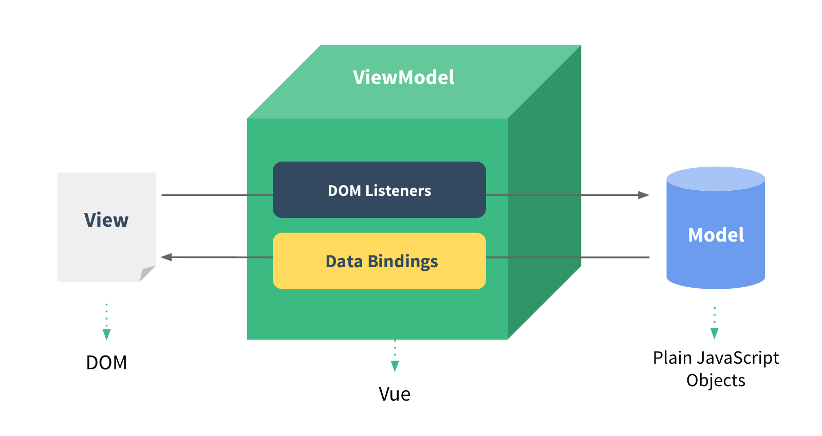
数据驱动与MVVM
1.html
<div id="example-1">
Hello {{ name }}
</div>
var indexVM = new Vue({
el: ‘#example-1,
data: indexData
})
var indexData = {
name: 'Vue.js'
}

Slide 5
数据驱动
(1). 数据控制
(2). 表单
(3). 动画效果
(4). 消息传递

Slide 6
数据驱动-数据控制
2.html
通过控制model 的值来改变视图层数据属性
var indexData = {name: 'Vue.js'}
var indexVM = new Vue({
el: '#example-1',
data: indexData
})
indexVM.name = "liyj"
indexData.name = "liyj"
indexVM.$data === indexData
indexVM.$data.name = "liyj"
indexVM.$set(“name , ”liyj“）
通过定义VM中方法来改变视图层的动作属性
data： Object或者Function， 数据model，Vue实例的数据对象。定义组件时类型为函数，返 回原始数据对象。
props：Array 或者Object， 包含期望使用的父组件数据的属性，用于类型检查、验证，默认值等
computed： Object，实例计算属性值。getter和setter的this自动绑定到实例。
methods： Object, 实例方法。
watch： Object,键是观察表达式，值是对应回调。

Slide 7
数据驱动-表单
3.html
数据绑定
模版语法： {{ data }} {{ data | filter }}
v-bind 绑定属性： v-bind:href / :href, v-bind:class / :class
v-on 绑定事件： v-on:click / @click, v-on:submit / @submit
属性计算
computed 函数
表单
v-model 双向数据绑定

Slide 8
数据驱动-动画效果
4.html
在目标元素上使用transition属性可以应用过渡效果。可以使用CSS过度效果或js过渡效果。
CSS过渡
JS过渡
<div id="example-6">
<div v-if="show" transition="expand">{{msg}}</div>
<hr/>
<div v-if="show" :transition="transitionName">{{msg}}</div>
<hr/>
<div v-if="show" transition="bounce">{{msg}}</div>
<hr/>
<div v-if="show" transition="fade">{{msg}}</div>
<hr/>
<button @click="show=!show">Toggle</button>
</div>
1. 定义expand对应的入和出的class
2. 可以通过自定义类名的方式来定义
3. 通过设置CSS帧动画实现动画效果
4. 通过JS动画实现动画效果
-enter
-leave

Slide 9
数据驱动-数据传递
5.html
1. 组件之间作用域是孤立的
2. 父组件可以通过props 传递数据到子组件
3. 子组件可以通过 this.$parent 和 this.$root 来访问父组件和根实例，但是尽量避免这样做
4. 子组件可以通过事件和父组件通信
$broadcast()
$dispatch()

Slide 10
组件化
Nav
页面由一个个组件构成
Content
Sidebar
Side
Item
Item
Nav
每一个组件都可以看做是一个
ViewModel
Content
Sidebar
Item

Slide 11
组件示例
View：
<div id="example-4">
<my-component msg="Hello World!"></my-component>
</div>
全局注册组件：
局部注册组件：
// define global component：
var MyComponent = Vue.extend({
template: '<p>{{msg}}</p>',
props: ['msg']
});
// register component global
Vue.component('my-component', MyComponent);
// define VM and component：
new Vue({
el: ‘#example-4’,
components : {
“myComponent”: {
props: ['msg'],
template: '<span>{{ msg }}</span>'
}
}
})
// define VM：
new Vue({
el: '#example-4'
})

Slide 12
指令
Vue中指令只负责dom的操作，功能比angular弱很多。
生命周期分三步：bind， update，unbind
定义指令时，主要实现以下三个钩子函数：
bind： 初始化时调用，只调用一次，这时指令绑定到元素
update： bind之后即以初始值为参数调用一次，之后绑定值变化时
unbind：元素解绑时调用

Slide 13
扩展
1. 路由 vue-router
2. ui组件 vue-animated-list
3. 工具函数 vue-resource
4. 打包和发布
官方推荐技术栈：
Vue + vue-router + vuex + webpack + vue-loader
比较棒的项目：
https://github.com/vuejs/awesome-vue#libraries--plugins

Slide 14
谢谢！

